Slide 1
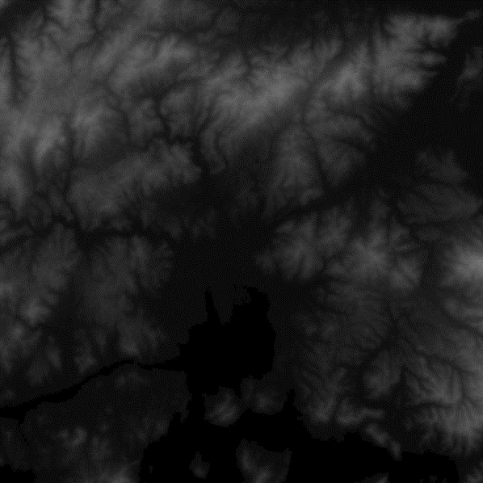
高さマップ (height map) とは
高さを数値で示したデータで，（緯度，経度）を添え字とし，高さの値を要素する配列となっている．
濃淡画像として表示できる．
◇ ３次元地図の構成要素の例
・地形 ・・・高さマップ (height map)
・３次元計測，測量 ・・・３次元点群等
レーザー測量，ドローン等の画像から
の立体再構成（フォトジオメトリ）
・建物 ・・・３次元モデル
無料の航空写真から近似的に再構成
することも．
高さマップ (height map)の取得は，terrain.party,基盤地図情報ダウンロードなどのサイトから可能．上の図は，terrain.party からダウンロードした松永駅（福山市）を中心とした約18㎞の地域である．

